Slide 1
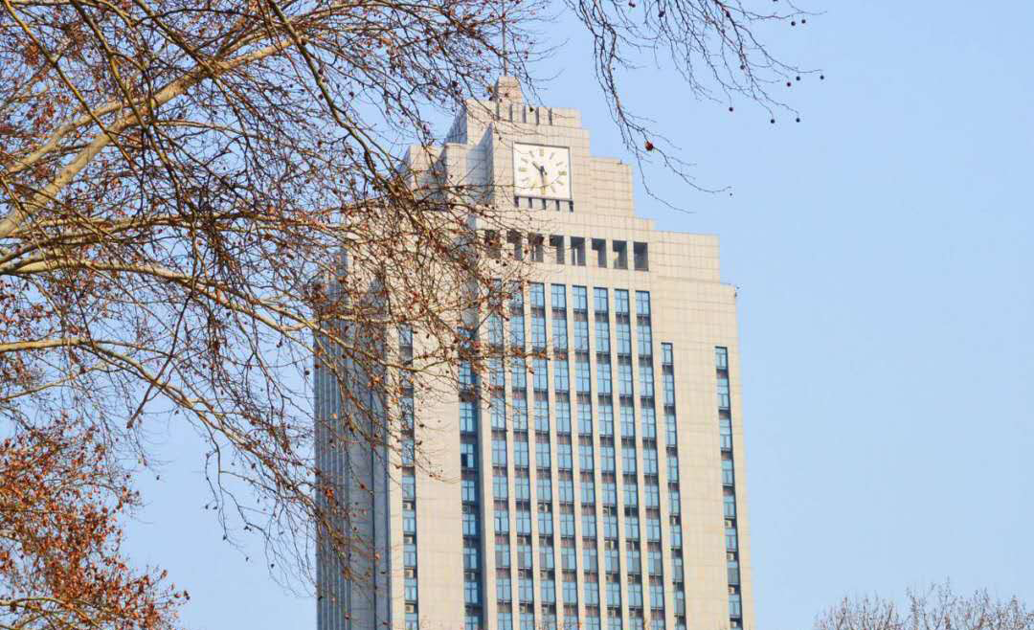


雾霾分类
姓名 李靖宇
山东大学软件学院
2021-09-04

Slide 2

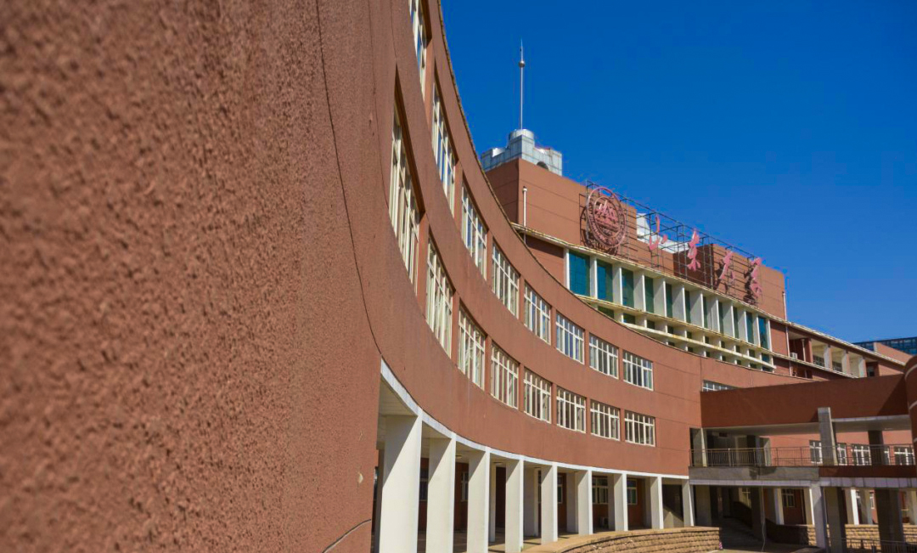
概述
雾霾分类
01
研究背景及目的
02
研究目标及步骤
03
研究内容及分析

Slide 3
研究背景及目的
雾霾分类：
对图像的雾霾部分进行分割
提取雾霾特征并进行分类
添加标题
雾霾分类
输入雾霾图片
根据输入的图片对
雾霾区域进行识别
和分割
将分割出的雾霾图片
输入Resnet网络中进
行学习
得出分类结果

Slide 4
概述
雾霾分类
01
研究背景及目的
02
研究目标及步骤
03
研究内容及分析

Slide 5
研究目标及步骤
研究目标：
1. 根据已有雾霾识别代码，进行复现以及修改。
2. 构建神经网络，接受雾霾图像并进行训练学习，达到一个比较理想的分类效果。

Slide 6
研究目标及步骤
研究步骤：
1. 分析已有代码项目，对现有项目进行复现，了解运行过程中各类算法以及数据作用。
2. 搭建可用的神经网络，对输入的数据进行训练。
3. 根据第一步的雾霾分割算法对图像进行处理，测试不同输入图片对神经网络最后的分类
结果的影响。

Slide 7
概述
雾霾分类
01
研究背景及目的
02
研究目标及步骤
03
研究内容及分析

Slide 8
雾霾分类
3 研究内容及分析
3.1
研究内容一：现有雾霾分割算法分析及复现
3.2
研究内容二：神经网络构建以及训练
3.3
研究内容三：（待定）

Slide 9
雾霾分类
3.1 研究内容一：
现有雾霾分割算法分析
及复现
3.1.1
雾霾分割算法目标
3.1.2
雾霾分割算法分析及演示

Slide 10
研究内容及分析 3.1现有雾霾分割算法分析及复现
3.1.1雾霾分割算法目标：
对输入有雾图片进行识别，
对雾霾区域进行图像处理，提取出雾霾区域图像，
提取整个图像特征，使输入图像变为统一规格。

Slide 11
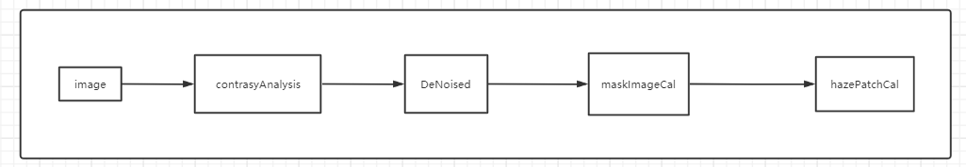
研究内容及分析 3.1现有雾霾分割算法分析及复现
3.1.2 雾霾分割算法分析：
整个算法基本思路

Slide 12
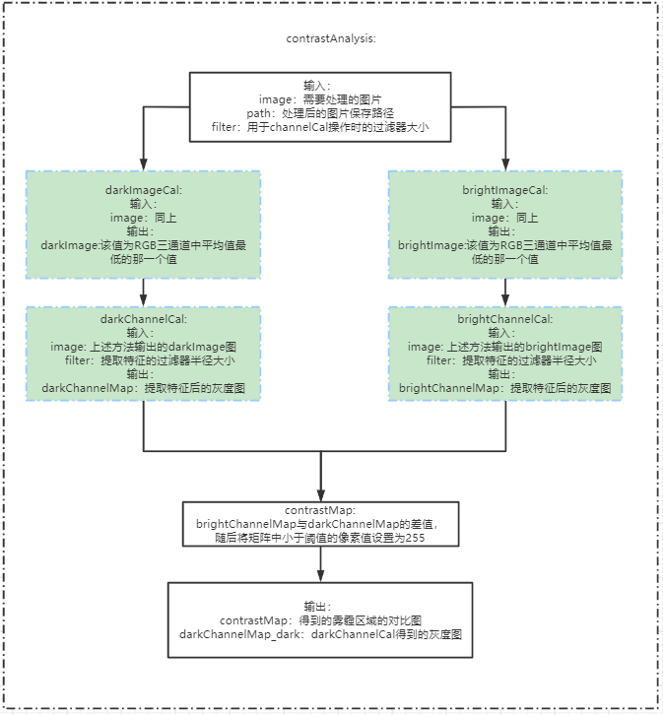
研究内容及分析 3.1现有雾霾分割算法分析及复现
3.1.2 雾霾分割算法分析：
contrastAnalysis

Slide 13
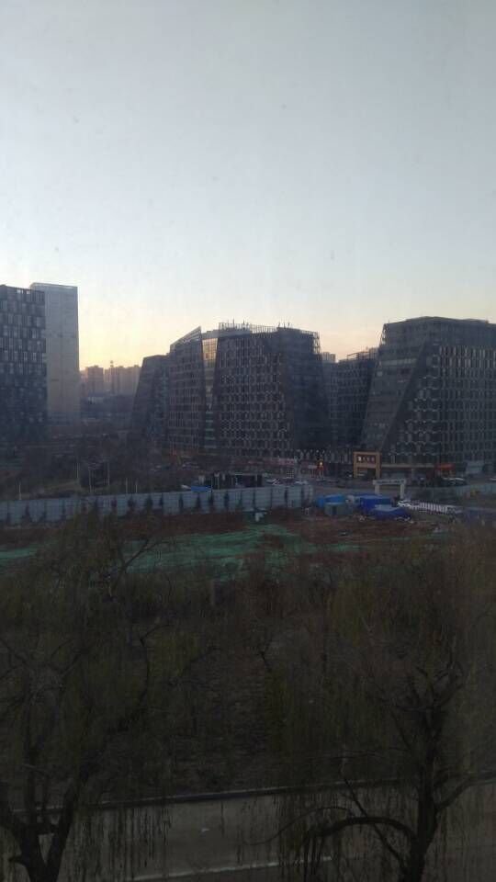
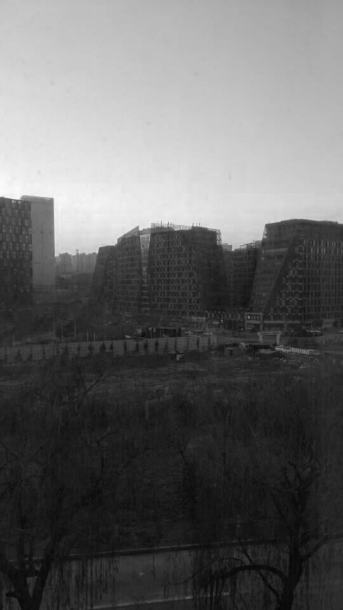
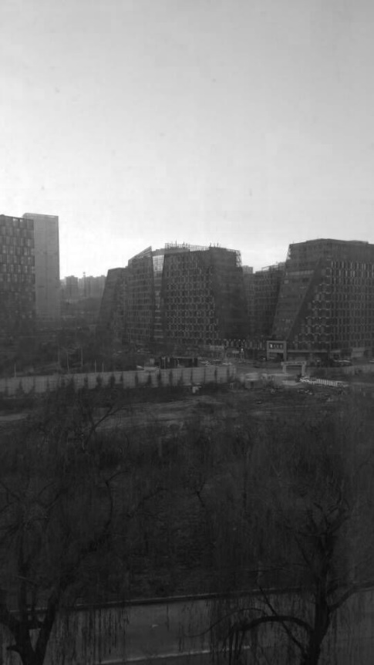
研究内容及分析 3.1 现有雾霾分割算法分析及复现
3.1.2 分割算法展示：
程序输入的原图 darkImage brightImage
原图
darkImage
brightImage

Slide 14
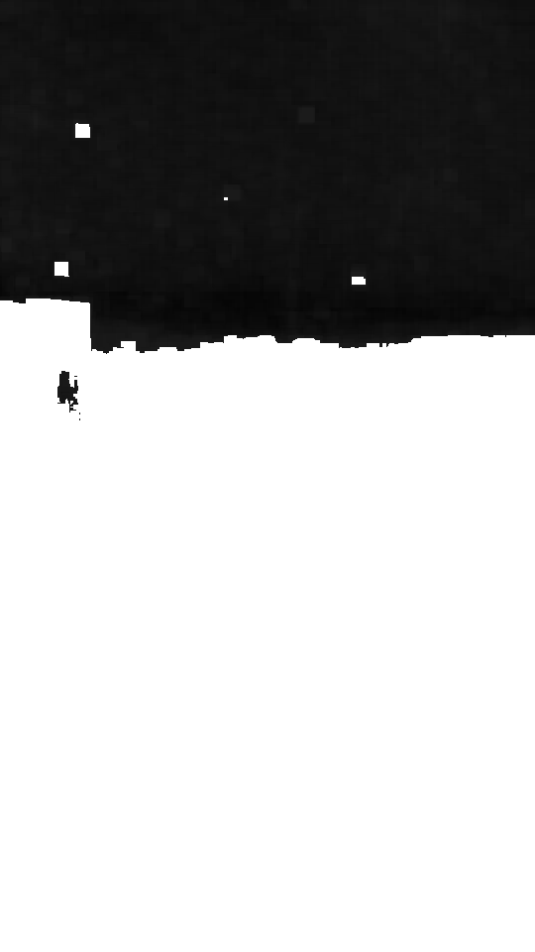
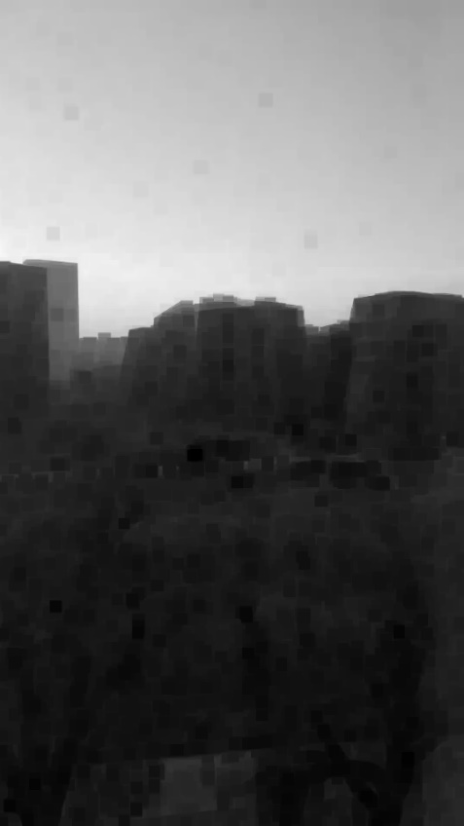
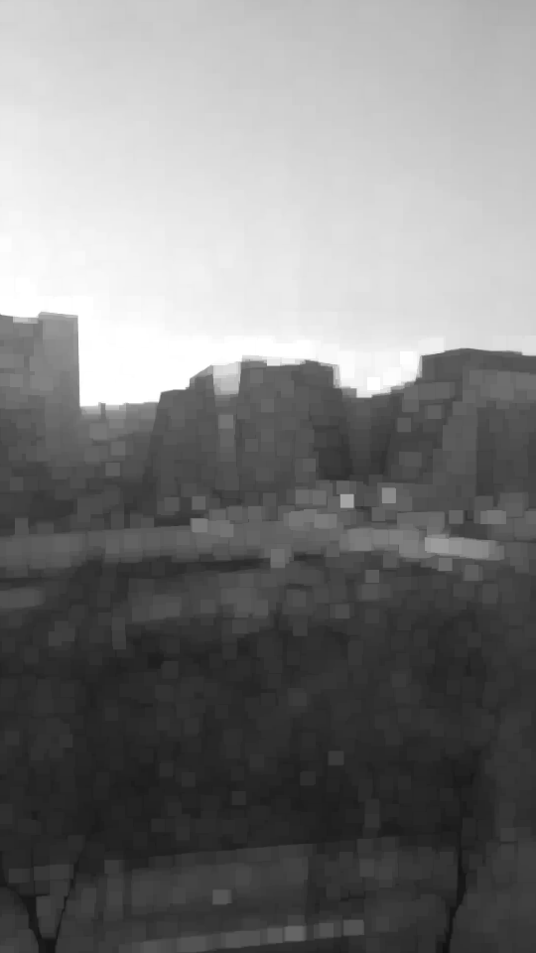
研究内容及分析 3.1 现有雾霾分割算法分析及复现
3.1.2 分割算法展示：
contrastMapImage darkChannelMap brightChannelMap
contrastMapImage
darkChannelMap
brightChannelMap

Slide 15
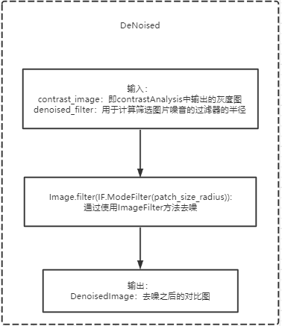
研究内容及分析 3.1现有雾霾分割算法分析及复现
3.1.2 雾霾分割算法分析：
DeNoised

Slide 16
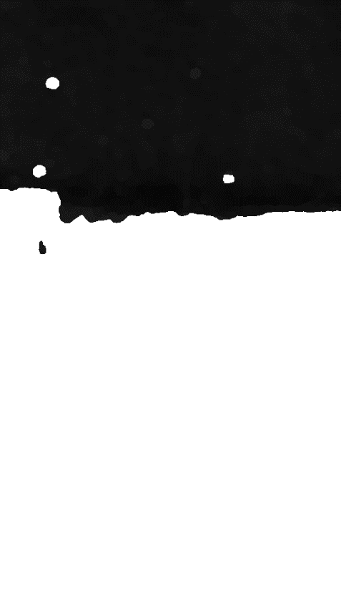
研究内容及分析 3.1 现有雾霾分割算法分析及复现
3.1.2 分割算法展示：
contrastMapImage DenoisedImage
contrastMapImage
DenoisedImage

Slide 17
研究内容及分析 3.1现有雾霾分割算法分析及复现
3.1.2 雾霾分割算法分析：
MaskImageCal

Slide 18
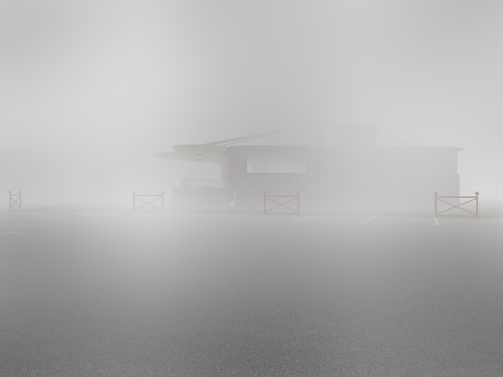
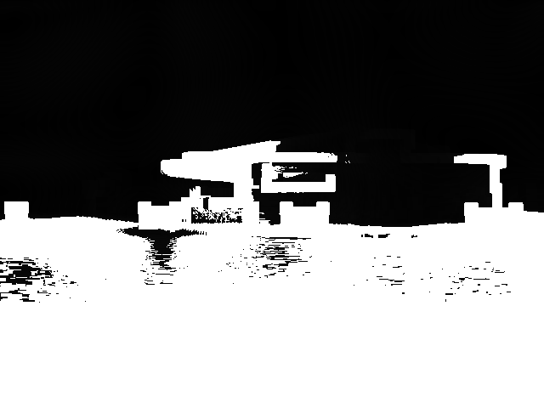
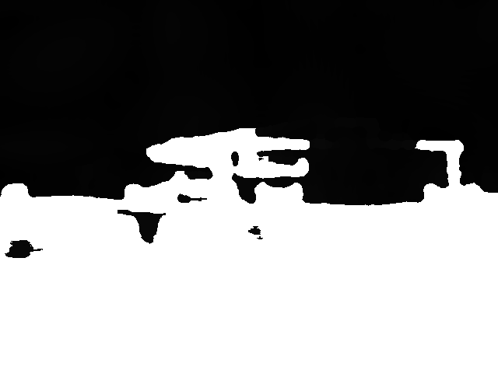
研究内容及分析 3.1 现有雾霾分割算法分析及复现
3.1.3 分割算法展示：
原图 contrastMapImage DenoisedImage
contrastMapImage
DenoisedImage
原图

Slide 19
雾霾分类
3.研究内容及分析
3.1
研究内容一：现有雾霾分割算法分析及复现
3.2
研究内容二：神经网络构建以及训练
3.3
研究内容三：（待定）

Slide 20
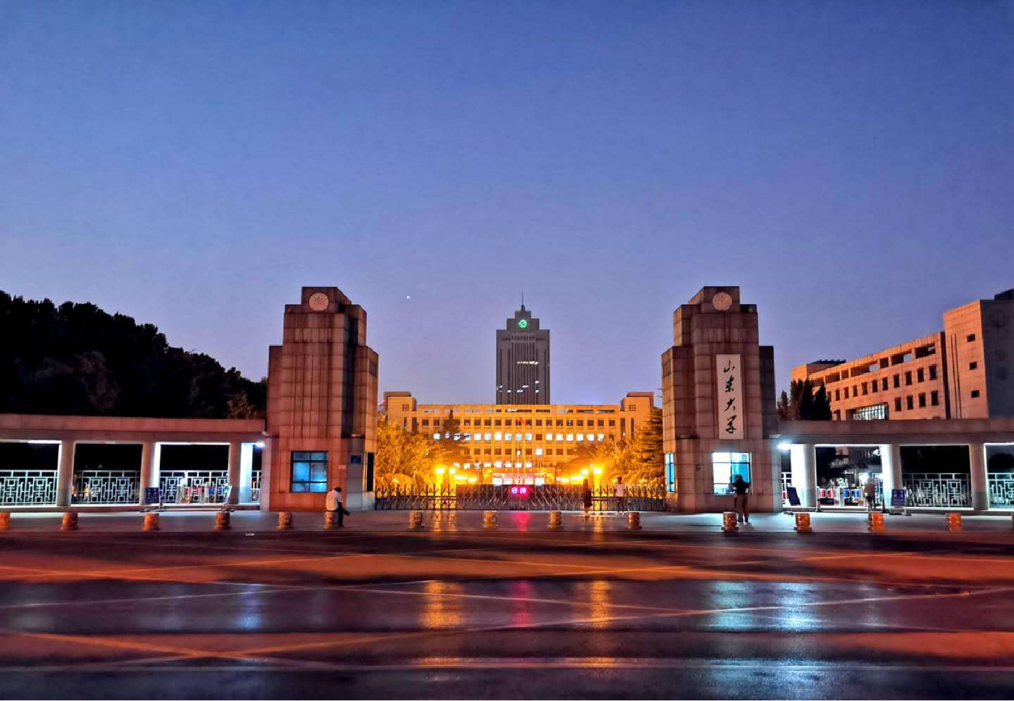
姓名 xxx@mail.sdu.edu.cn
THANKS!

